Slide 1
Надкласс Рыбы

Slide 2
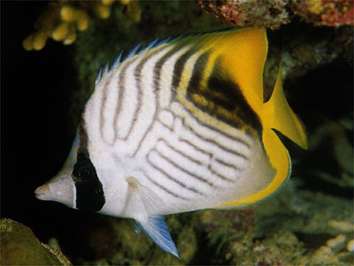
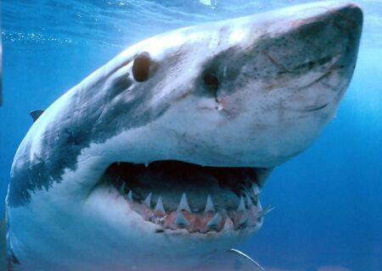
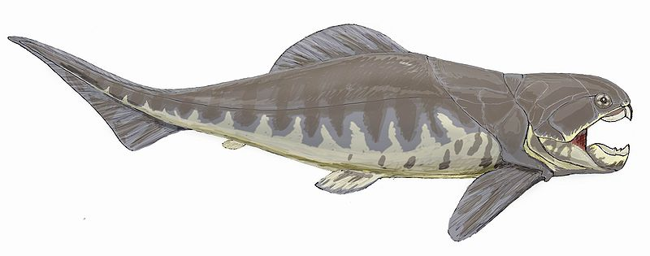
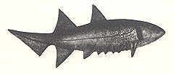
Классификация надкласса
Надкласс рыбы
Класс
Косные рыбы
Класс
Хрящевые рыбы
Класс Акантоды
(вымерли)
Класс Плакодермы
(вымерли)

Slide 3
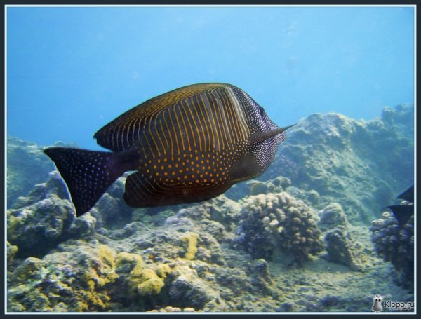
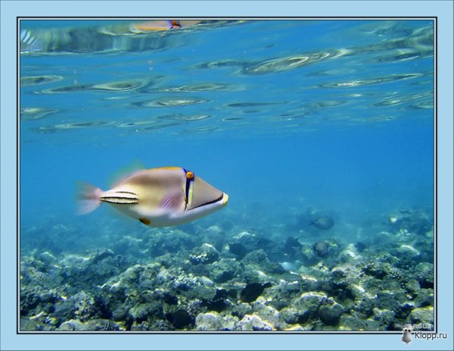
Класс РЫБЫ КОСТНЫЕ
Класс РЫБЫ КОСТНЫЕ (Osteichthyes) У костных рыб как и у хрящевых, имеются парные конечности — плавники, рот образован хватающими челюстями с зубами на них, жабры расположены на имеющих внутреннюю скелетную опору жаберных дугах, ноздри парные, во внутреннем ухе имеются три полукружных канала. В отличие от хрящевых рыб, в скелете костных рыб имеется костная ткань, в верхней части полости тела расположен плавательный пузырь; жаберная полость прикрыта укрепленной костным скелетом жаберной крышкой; жабры имеют форму свободно свисающих лепестков, а не приросших к межжаберным перегородкам пластин. Тело покрыто костной чешуей, пластинками или голое вместо покрова из зубовидной плакоидной чешуи.

Slide 4
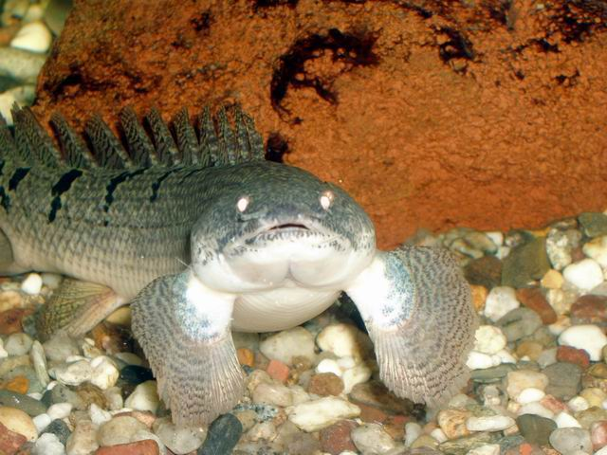
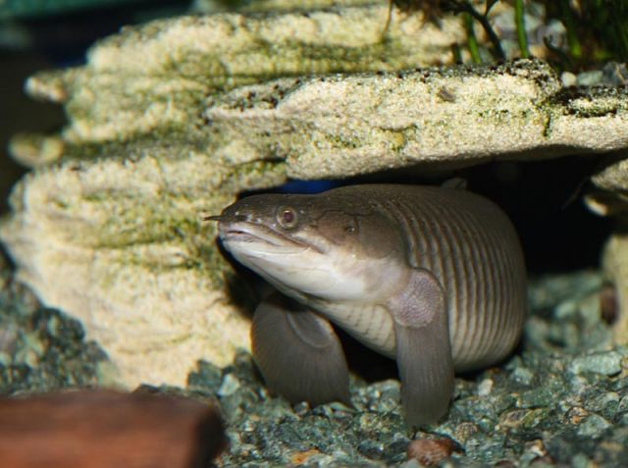
Костные рыбы впервые появились на нашей планете около 400 миллионов лет назад. Наибольшего разнообразия они достигли к началу нашей эры, далеко обогнав всех других рыбообразных и рыб, а также наземных позвоночных животных. Это самая процветающая сейчас группа позвоночных животных, распространенная во всех водах нашей планеты от полюсов до экватора. Они встречаются в пресных водах, в солоноватых морях и океанах, в горных озерах и ручьях, в глубинах океанских впадин, в освещаемых солнцем коралловых рифах, в лишенных света пещерах океана. Исконные обитатели водной среды, некоторые рыбы приобрели способность взлетать из воды, пролетая в воздухе до нескольких сотен метров, а у некоторых развились приспособления в жаберной полости или плавательном пузыре, позволяющие им долгое время быть вне воды в атмосфере влажного воздуха тропиков. Наконец, некоторые рыбы — двоякодышащие, многоперы — имеют наряду с жабрами и ячеистый плавательный пузырь или настоящие легкие, позволяющие им дышать атмосферным воздухом.
Рыбы многоперы

Slide 5
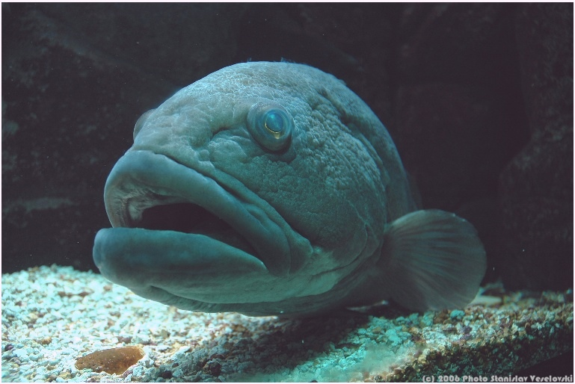
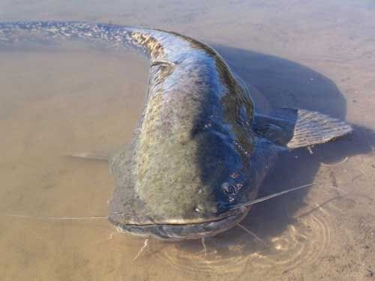
Размеры
Среди костных рыб есть свои гиганты и карлики — от достигающих 5—7 м длины и 500—1500 кг веса пресноводных белуги, калуги, сома, бразильской арапа-имы и морских меч-рыбы и марлинов до крошечных филиппинских бычков, 7— 11 мм длины. Таким образом, костные рыбы не достигают величины хрящевых, среди которых имеются акулы до 15—18 м длины, но зато среди них имеется много гораздо более мелких.
сом

Slide 6
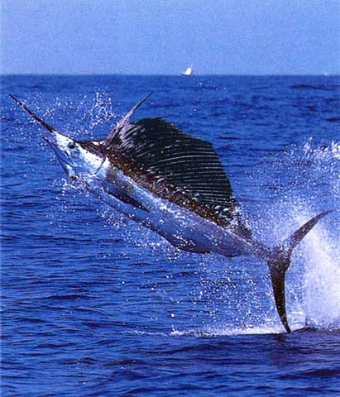
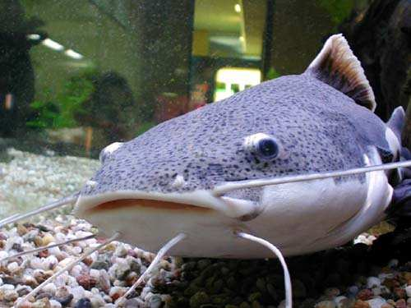
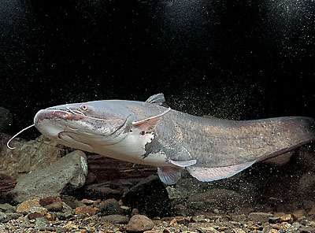
Рыба меч Сомы

Slide 7
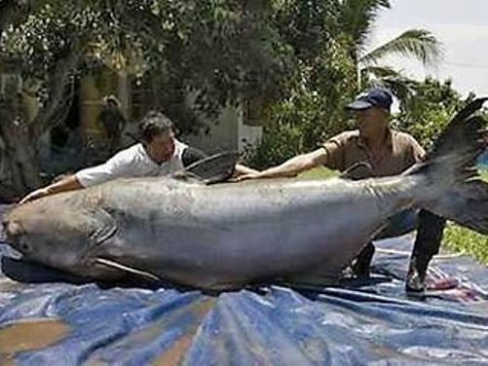
В Таиланде поймали самого огромного в мире сома весом 293 килограмма

Slide 8
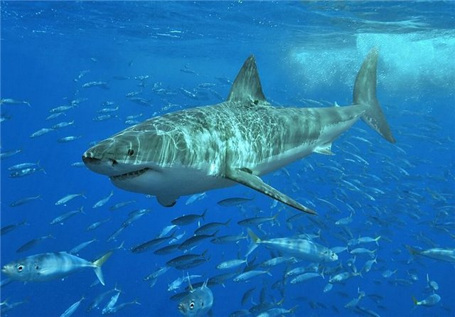
Акула

Slide 9
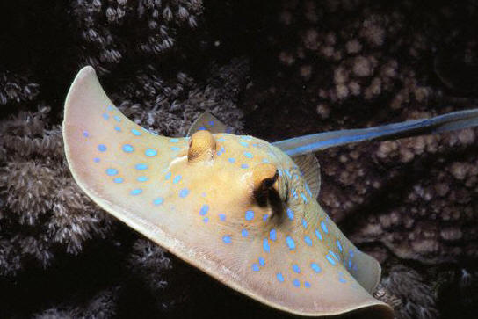
Скат

Slide 10
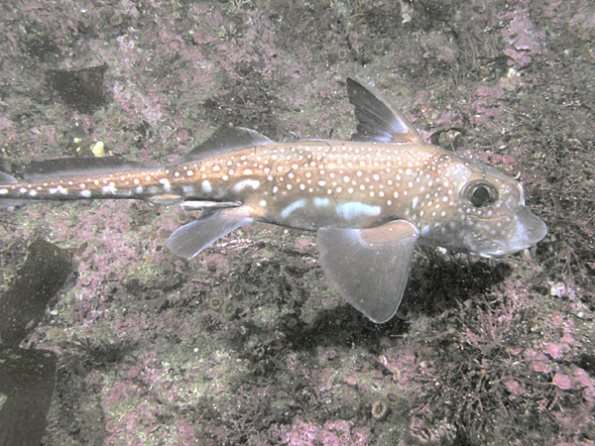
Химера

Slide 11
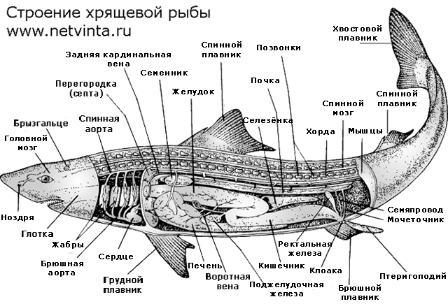

Slide 12
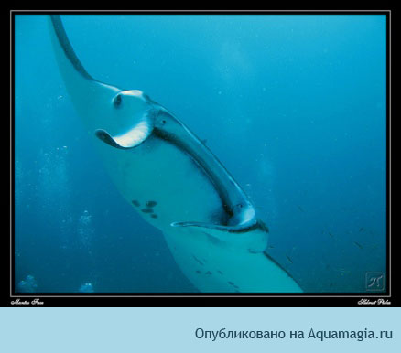
Скат манта

